Slide 1
Activité 5 – l’ADN, support de l’information génétique

Slide 2
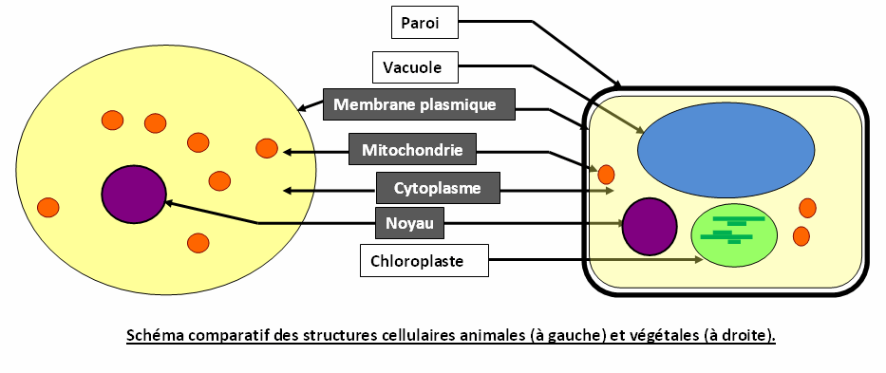
La cellule est une unité fondamentale, structurale et fonctionnelle des organismes vivants. Elle peut remplir toutes les fonctions de l’organisme, à savoir le métabolisme, le mouvement, la croissance, la reproduction ou encore la transmission de l’information génétique.
- Les chromosomes sont de longues molécules d’ADN
- L’ADN contient l’information génétique sous forme codée

Slide 3
1ère partie : montrer en quoi les résultats expérimentaux sont en accord avec l’idée que les chromosomes sont de longues molécules d’ADN
Étape 1 : extraction d’ADN – kiwi, banane, oignon….
→ Voir Fiche protocole

Slide 4
2ème partie : A l’aide d’un modèle moléculaire, expliquez l’idée que la molécule d’ADN peut porter un message génétique universel.
Étape 2 : visualisation de la molécule d’ADN en 3D grâce au logiciel Libmol
→ Fiche technique du logiciel
→ Fiche protocole

Slide 5
Vous répondrez sous la forme d’un texte et d’un schéma légendé en utilisant les informations vues dans la capsule vidéo et vérifiées par l’expérience ainsi que l’utilisation du logiciel.

